Slide 1
Moderne teknologier: etik og erkendelse
Idéhistorie B

Slide 2
Modul 6 Dagens program
Spørgsmål til dagens tekster?
Øvelse 1: Arbejdsspørgsmål
Opsamling
Øvelse 2: Klassens historiske bevidsthed
Opsamling

Slide 3
Øvelse 1: Arbejdsspørgsmål
Forhold jer til naturlighedsargumentet. Har det naturlige en særlig værdi? Hvorfor eller hvorfor ikke?
Prøv at karakterisere den transhumanistiske bevægelse ud fra erklæringen ovenfor. Hvad kendetegner bevægelsen? Hvad er det, transhumanisterne vil?

Slide 4
Øvelse 2: Klassens historiske bevidsthed
I skal overveje:
Er verden blevet et bedre eller værre sted at leve efter industrialiseringen?
Vil verden blive et bedre eller værre sted at leve i de næste 50 år?
Argumentér for jeres svar og upload dem på Google docs:
https://docs.google.com/document/d/1bSJiYWn-_Tq-oJ4hD7jwGhSLQ-C7K-RrtiajOrjIrNY/edit?usp=sharing
3) Kig svarene igennem og giv et bud på, hvad der kendetegner klassens historiebevidsthed.

Slide 5
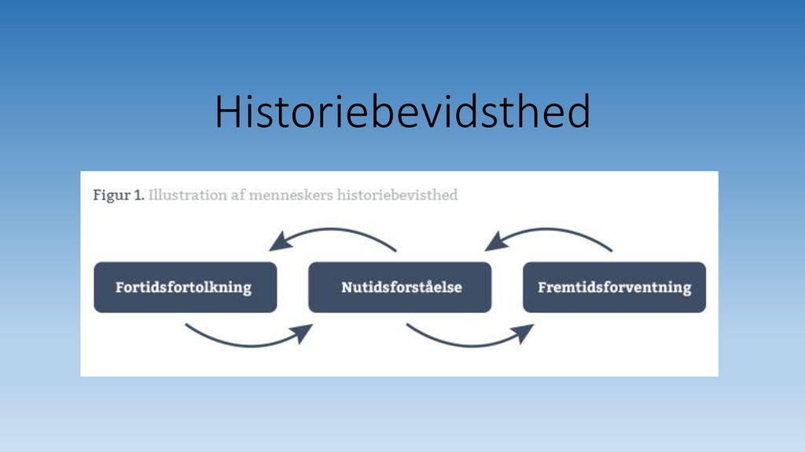
Øvelse 2: Klassens historiske bevidsthed

